Slide 1

BÁO CÁO CUỐI KỲ
PHÁT TRIỂN ỨNG DỤNG TRÊN THIẾT BỊ DI ĐỘNG
NT118.N21
NHÓM 19
GIẢNG VIÊN: THS. TRẦN HỒNG NGHI

Slide 2

NGUYỄN HIỀN ĐỨC
20520450
NGUYỄN BẢO ANH
20521068
VÕ NỮ DIỄM TRANG
20521013
TRẦN THỊ NGỌC ÁNH
20521083
DANH SÁCH THÀNH VIÊN

Slide 3





BÁO CÁO CUỐI KỲ
1
2
THIẾT KẾ
GIAO DIỆN
3
4
CHỨC NĂNG & DEMO
TIMELINE & TỔNG KẾT

Slide 4










THIẾT KẾ
01

Slide 5


Ý TƯỞNG
NHU CẦU LÀM ĐẸP, CHĂM SÓC TÓC
CHUỖI SALON TĂNG

Slide 6


ĐỐI TƯỢNG
CÁC CHUỖI CỬA HÀNG SALON TÓC
KHÁCH HÀNG ĐẶT LỊCH

Slide 7

CÔNG CỤ
LANGUAGE
DATABASE

Slide 8


CÔNG CỤ
DESIGN UI/UX
DIAGRAM

Slide 9
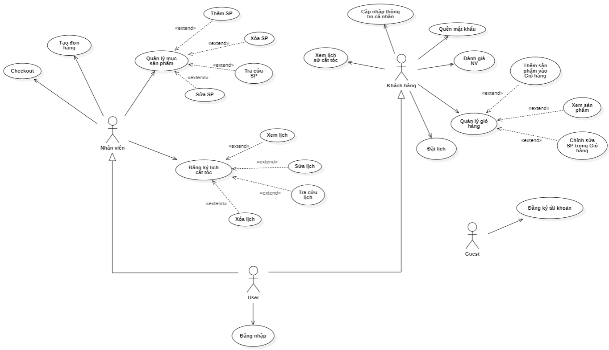
SƠ ĐỒ USE-CASE

Slide 10
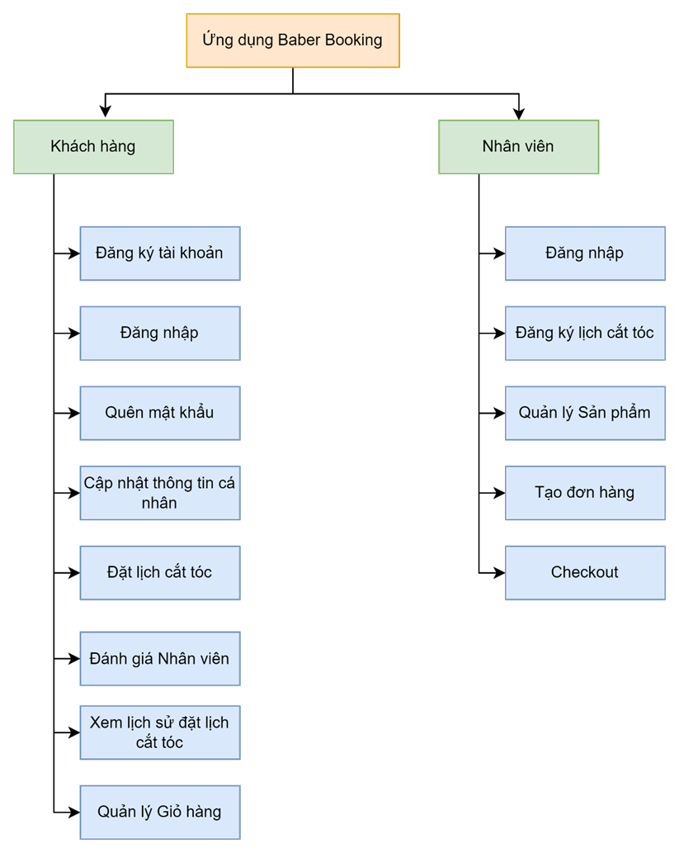
SƠ ĐỒ PHÂN RÃ CHỨC NĂNG

Slide 11
MÔ HÌNH DỮ LIỆU QUAN HỆ

Slide 12
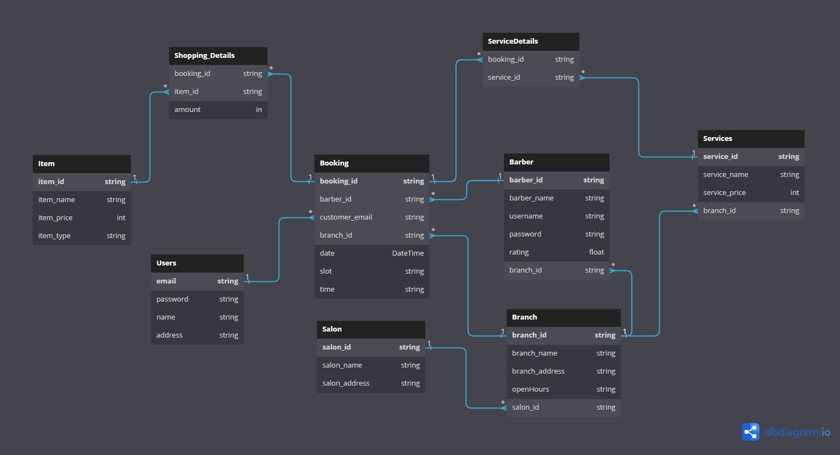

Slide 13
GIAO DIỆN
02

Slide 14
FIGMA
Notes:
6

Slide 15




CHỨC NĂNG
CUSTOMER
03

Slide 16
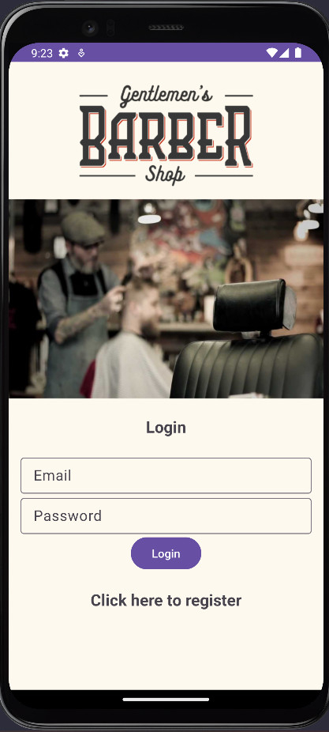
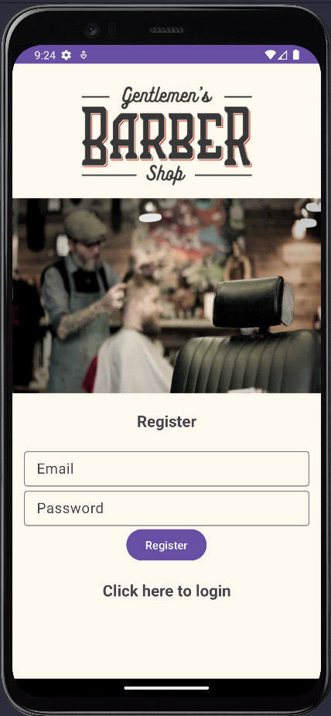
LOGIN
REGISTER

Slide 17
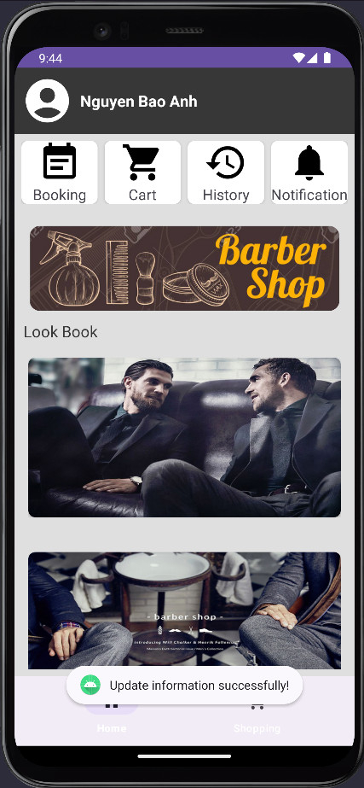
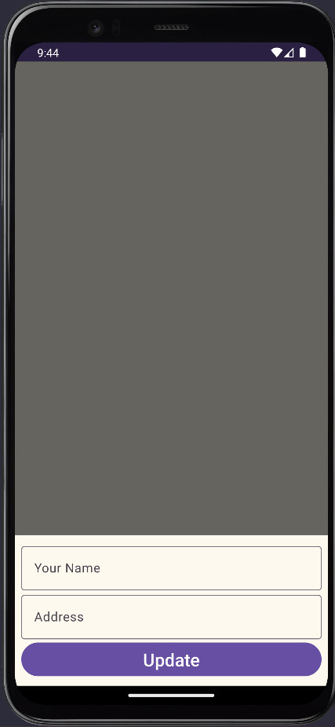
HOMEPAGE
UPDATE INFO

Slide 18
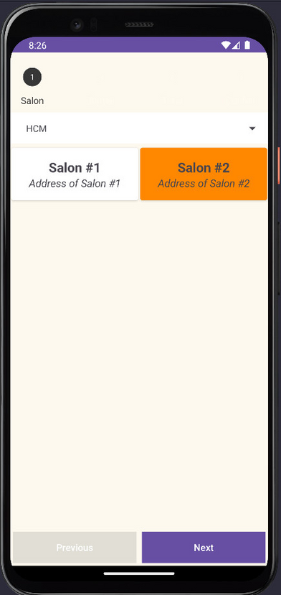
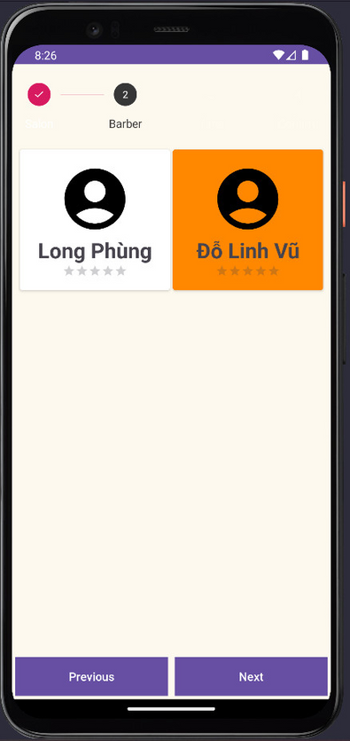
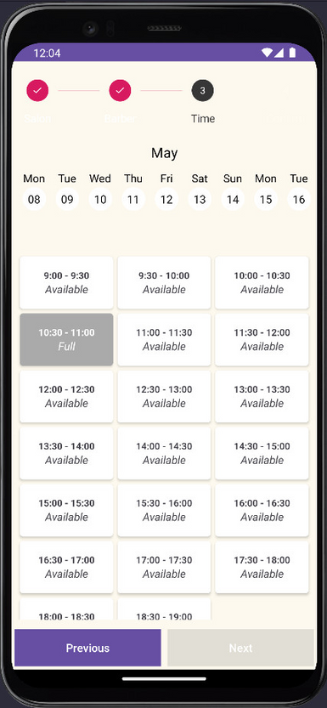
CHOOSE SALON
CHOOSE BARBER
BOOK A SCHEDULE
BOOKING

Slide 19
CHỨC NĂNG
STAFF
03

Slide 20
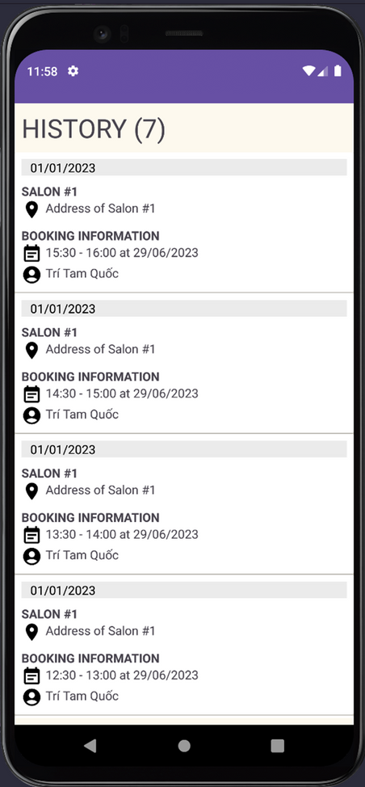
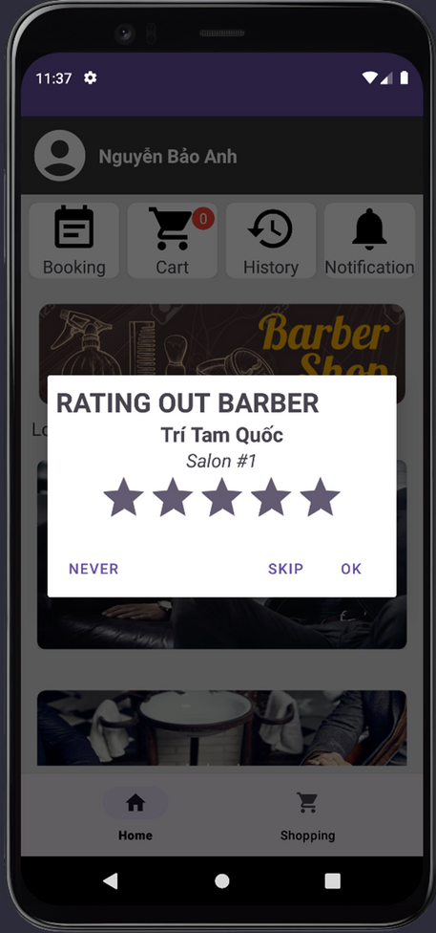
HISTORY
RATING

Slide 21
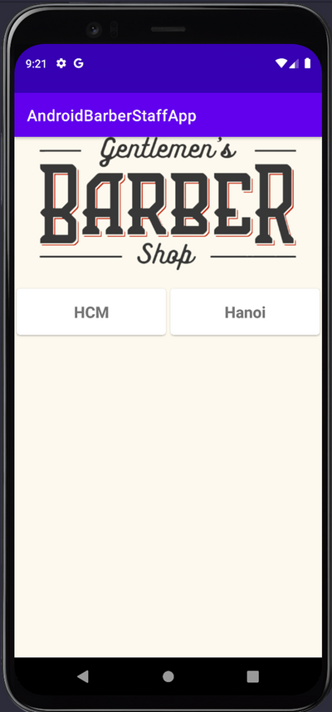
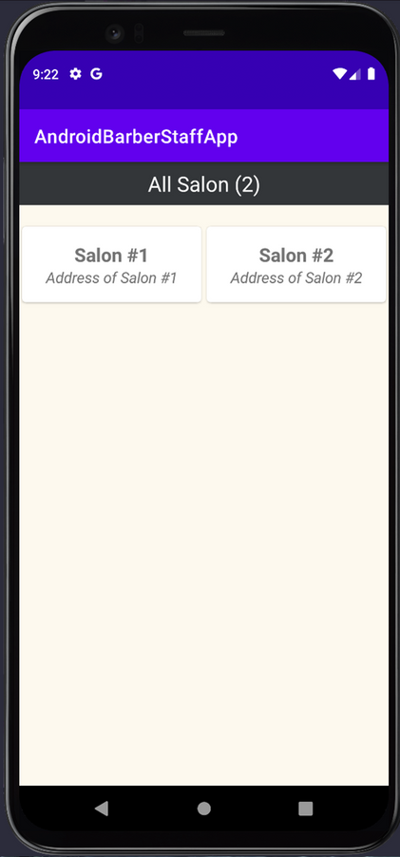
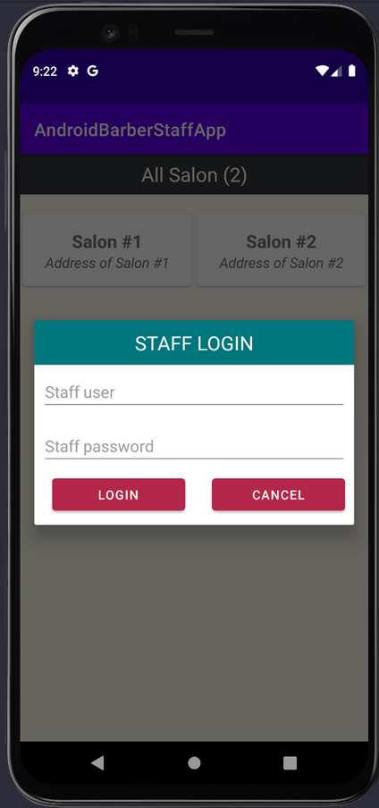
CHOOSE BRANCH
CHOOSE SALON
STAFF LOGIN
LOGIN

Slide 22
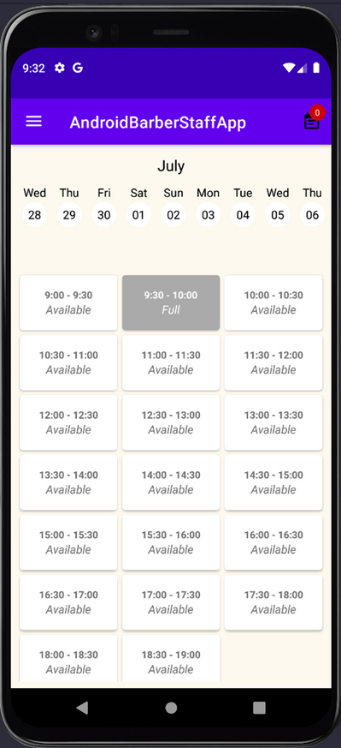
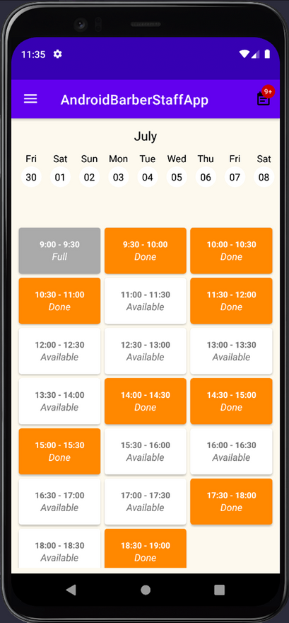
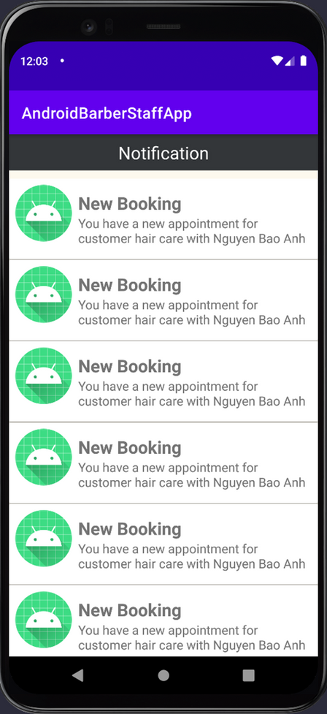
SCHEDULE CHECKING
DEFAULT
NOTIFICATION
STAFF HOMEPAGE

Slide 23
CHỨC NĂNG
CHUNG
03

Slide 24
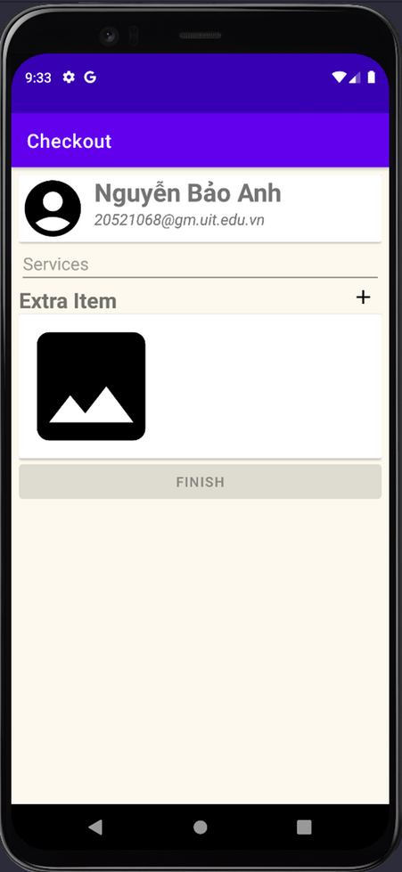
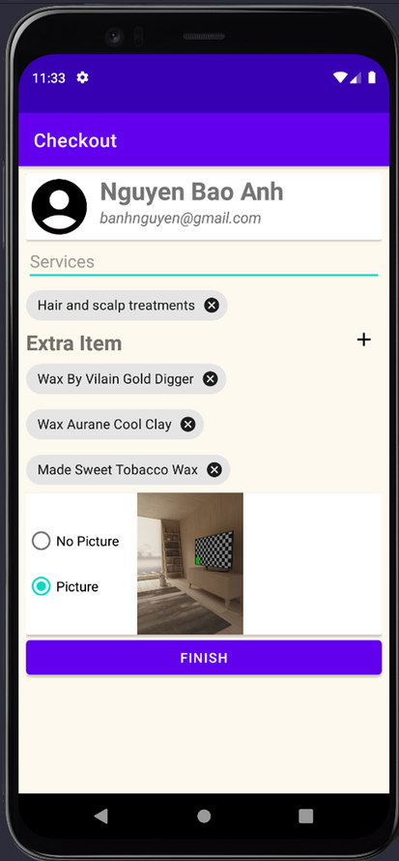
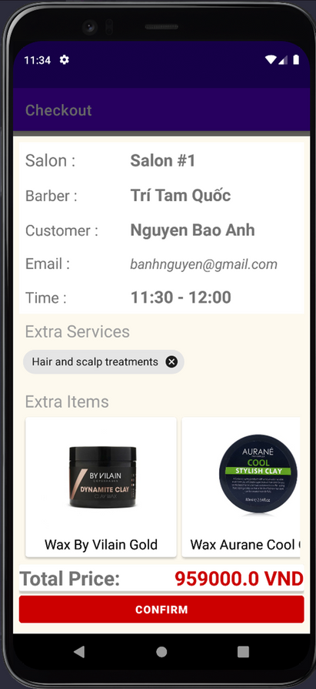
CHECKOUT

Slide 25
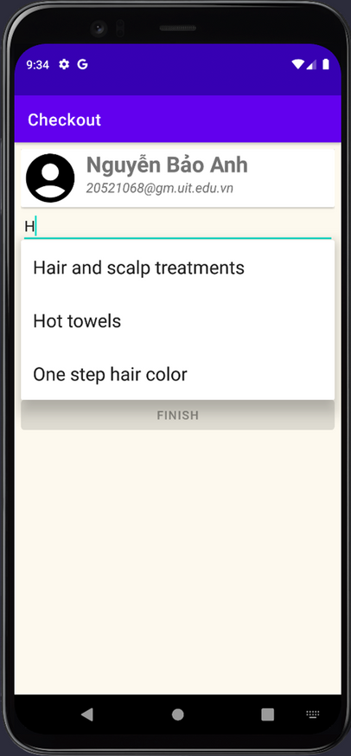
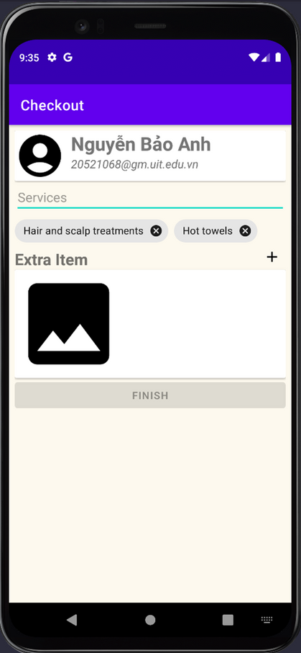
SERVICES

Slide 26
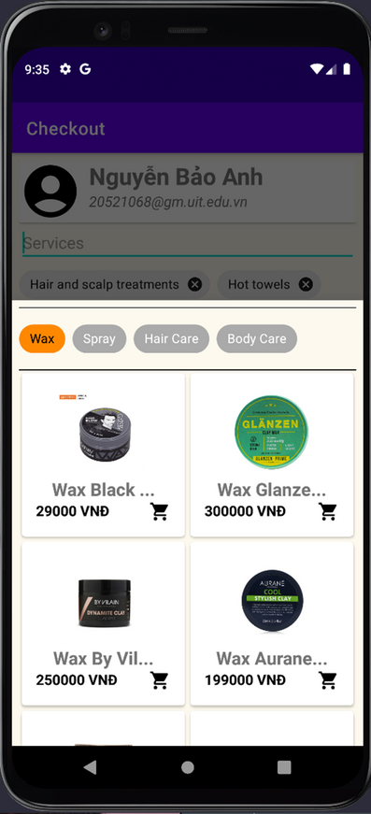
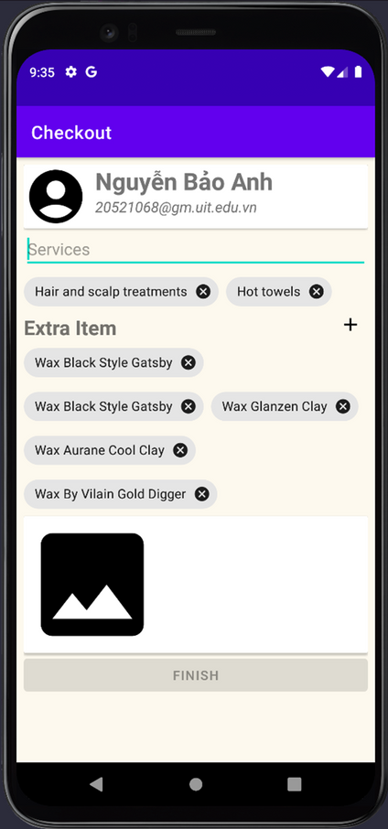
ITEMS

Slide 27
DEMO
03

Slide 28
TIMELINE & TỔNG KẾT
04

Slide 29



TỔNG KẾT
KẾT QUẢ
CÓ Ý TƯỞNG VÀ HIỆN THỰC THIẾT KẾ CÁC CHỨC NĂNG
PHÂN CÔNG THEO ĐỊNH HƯỚNG MỖI THÀNH VIÊN
BÁM SÁT TIẾN ĐỘ DỰ ÁN

Slide 30



TỔNG KẾT
HẠN CHẾ
TEAMWORK CHƯA TỐT -> CẢ TEAM KHÔNG ĐẶT TRỌNG TÂM VÀO MÔN HỌC
KHÓ KHĂN TRONG MÔN HỌC DO KHÔNG ĐÚNG ĐỊNH HƯỚNG
CÔNG VIỆC CÁ NHÂN CỦA CÁC THÀNH VIÊN

Slide 31



TỔNG KẾT
HƯỚNG PHÁT TRIỂN
CẢI THIỆN CÁC BUG TRONG HỆ THỐNG
PHÁT TRIỂN ĐA NỀN TẢNG
HOÀN THIỆN DỰ ÁN

Slide 32


